Slide 1
注意事项:
总分: 40
*此封面页请勿删除，删除后将无法上传至试卷库，添加菜单栏任意题型即可制作试卷。本提示将在上传时自动隐藏。

Slide 2

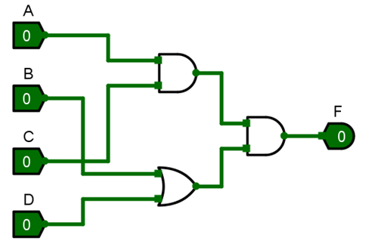
主观题
10分
1.请根据电路图写出逻辑函数
正常使用主观题需2.0以上版本雨课堂

Slide 3
主观题
10分
2.请使用与、或、非门实现同或门,并在logisim中画出电路
正常使用主观题需2.0以上版本雨课堂

Slide 4
主观题
10分
3.请在logisim中画出逻辑函数F=ABC+A'B'C',反函数F'的电路
正常使用主观题需2.0以上版本雨课堂

Slide 5
主观题
10分
4.请化简逻辑函数F=ABC+ABD+C'D'+AB'C+A'CD'+AC'D+ABCD,写出最简逻辑函数并在logisim中画出对应功能的最简电路
正常使用主观题需2.0以上版本雨课堂

